Slide 1





វិទ្យាល័យព្រះយុគន្ធរ
សាលារៀនជំនាន់ថ្មី (NGS)
មុខវិជ្ជា៖ គណិតវិទ្យា ថ្នាក់ទី១២
ជំពូក១ ចំនួនកុំផ្លិច
មេរៀនទី១ ចំនួនកុំផ្លិចទម្រង់ពីជគណិត
បង្រៀនដោយ
នួន បូណង

Slide 2



វិទ្យាល័យព្រះស៊ីសុវត្ថិ
សាលារៀនជំនាន់ថ្មី (NGS)
ប្រភពឯកសារយោង
សៀវភៅសិក្សាគោលគណិតវិទ្យា ថ្នាក់ទី​ ១១ កម្រិតខ្ពស់
ទំព័រទី ១៣៥​ ដល់ ១៤៣
មុខវិជ្ជា៖ គណិតវិទ្យា ថ្នាក់ទី១២
ជំពូក១ ចំនួនកុំផ្លិច
មេរៀនទី១ ចំនួនកុំផ្លិចទម្រង់ពីជគណិត

Slide 3

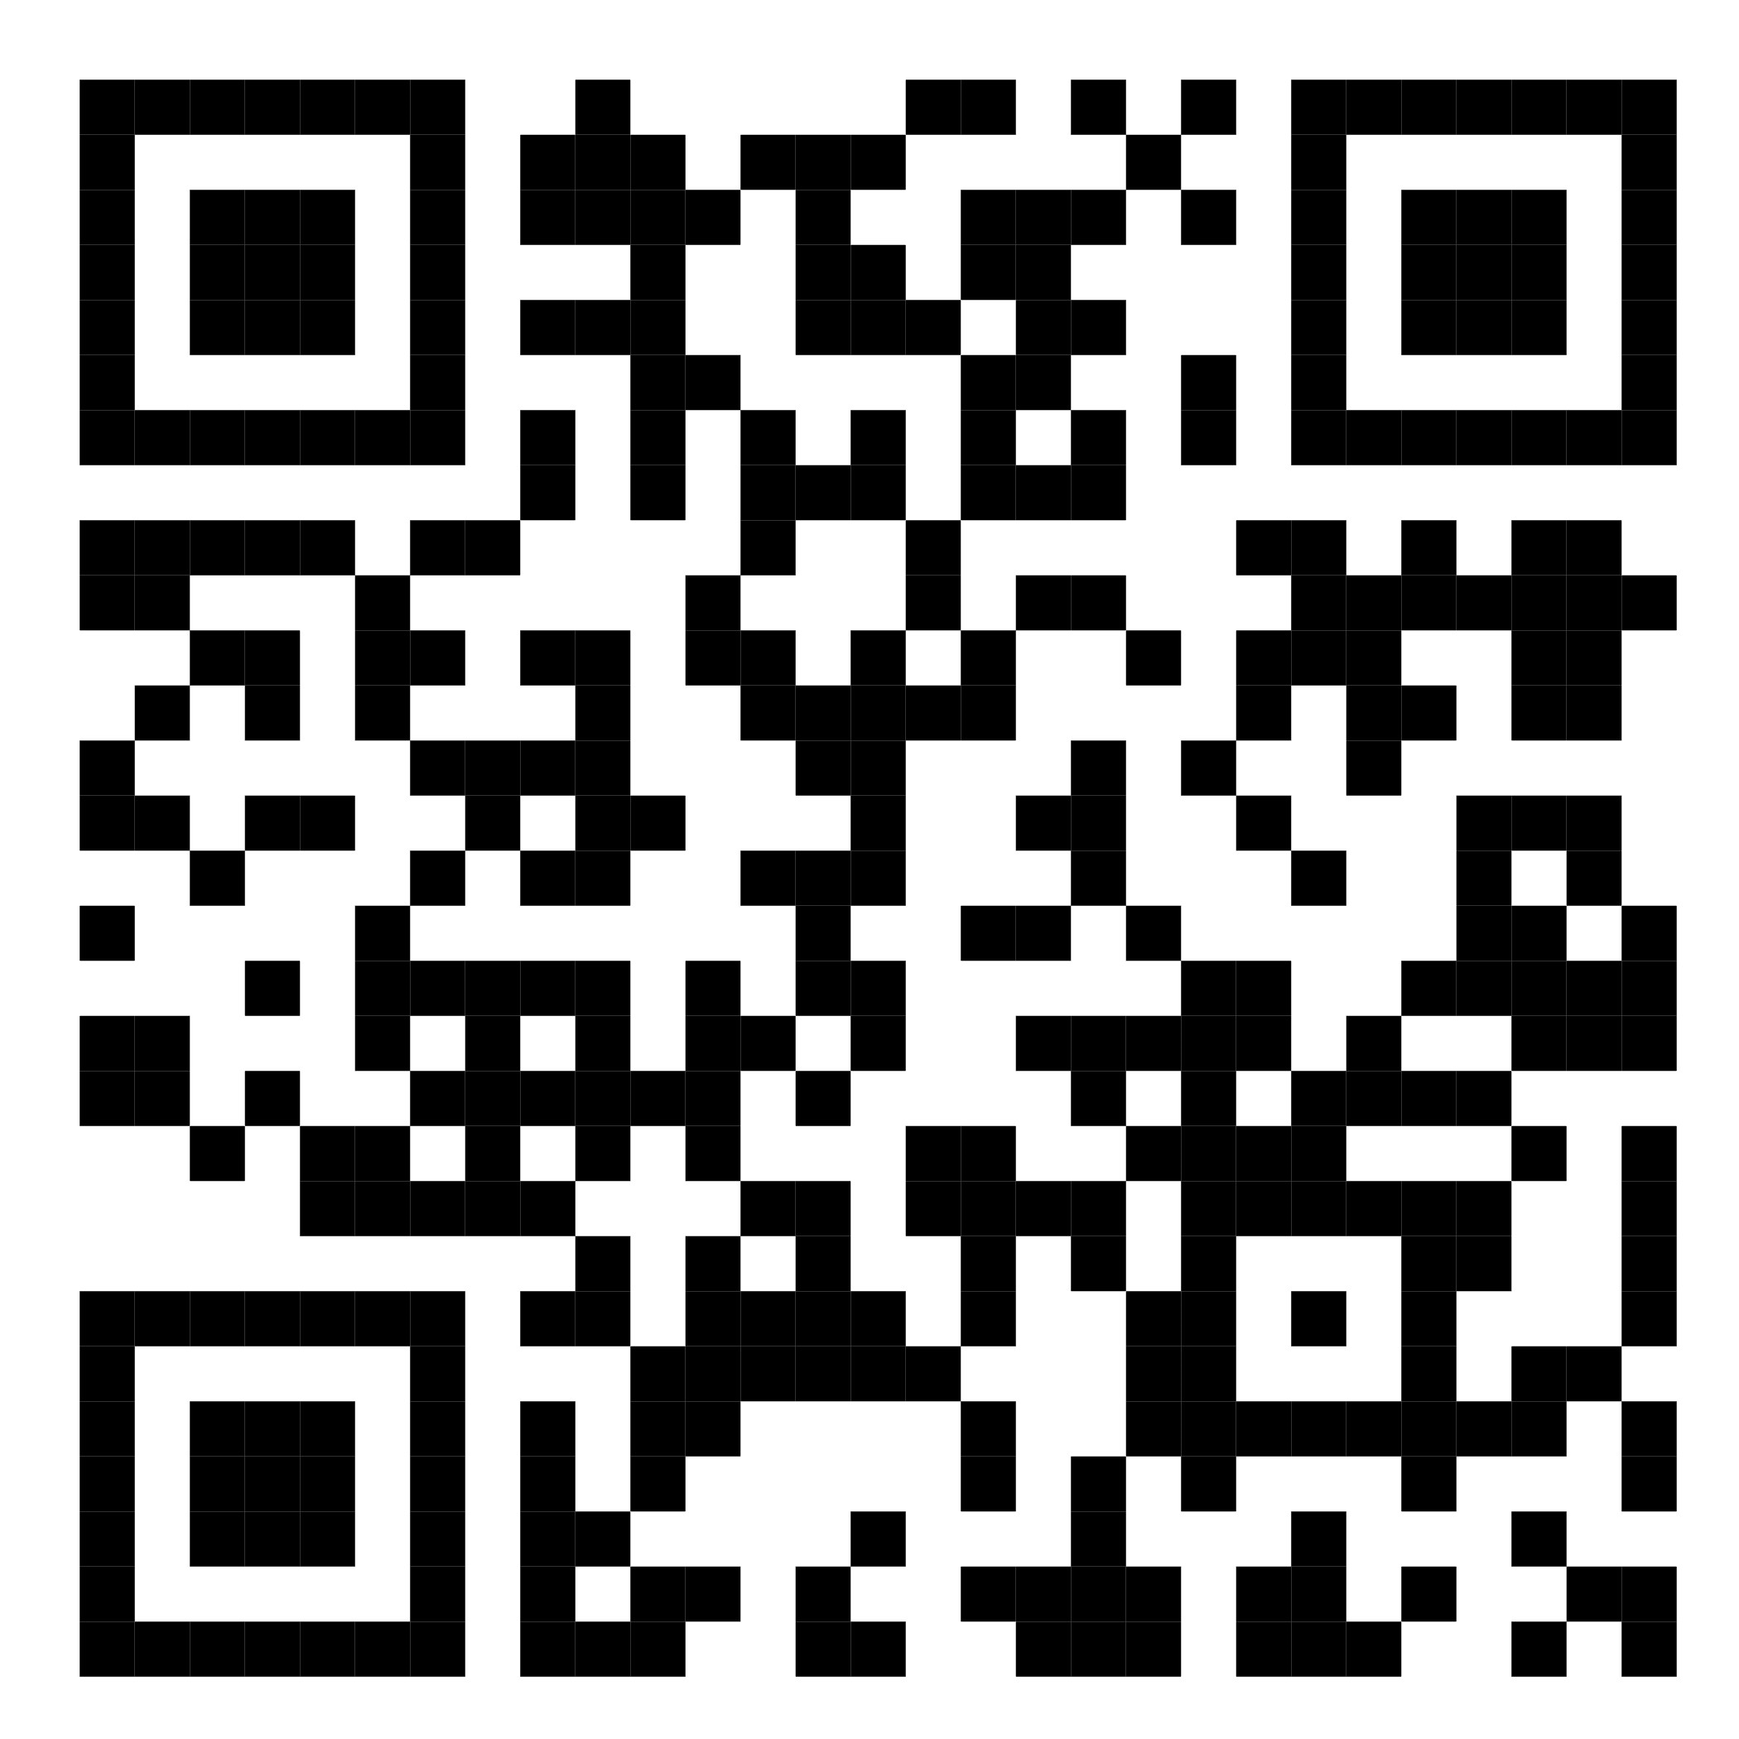
សេចក្តីផ្តើម
បង្រៀនដោយ ឈួ ភារៈ
ជំពូក ១ មេរៀនទី១ ចំនួនកុំផ្លិចទម្រង់ពីជគណិត

Slide 4

មាតិកា
១. ឯកតានិមិត្ត

Slide 5
មាតិកា
១. ឯកតានិមិត្ត
២. ចំនួនកុំផ្លិចទម្រង់ពីជគណិត

Slide 6
មាតិកា
១. ឯកតានិមិត្ត
២. ចំនួនកុំផ្លិចទម្រង់ពីជគណិត
៣. ប្រមាណវិធីលើចំនួនកុំផ្លិច

Slide 7
មាតិកា
១. ឯកតានិមិត្ត
២. ចំនួនកុំផ្លិចទម្រង់ពីជគណិត
៣. ប្រមាណវិធីលើចំនួនកុំផ្លិច
៤. ចំនួនកុំផ្លិចក្នុងប្លង់កុំផ្លិច

Slide 8
មាតិកា
១. ឯកតានិមិត្ត
២. ចំនួនកុំផ្លិចទម្រង់ពីជគណិត
៣. ប្រមាណវិធីលើចំនួនកុំផ្លិច
៤. ចំនួនកុំផ្លិចក្នុងប្លង់កុំផ្លិច

Slide 9
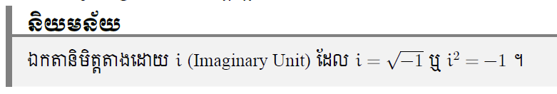
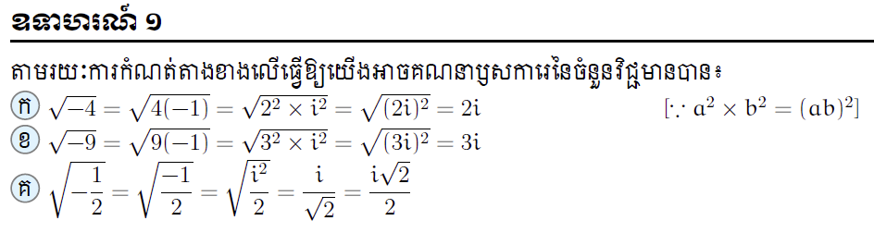
១. ឯកតានិមិត្ត

Slide 10
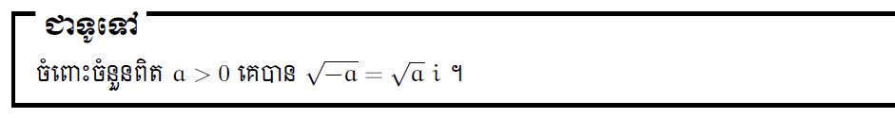
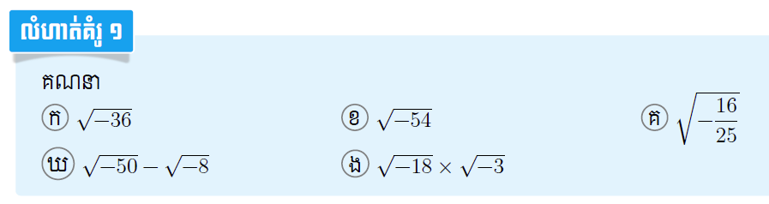
១. ឯកតានិមិត្ត

Slide 11
១. ឯកតានិមិត្ត

Slide 12
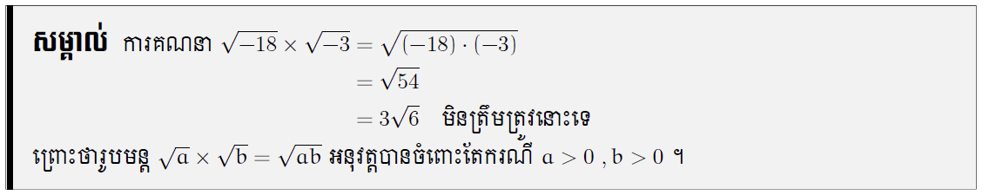
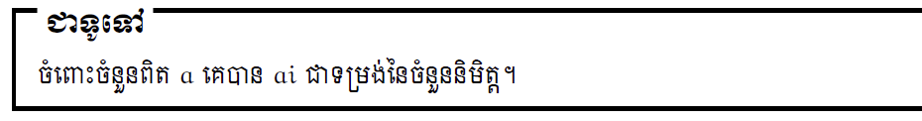
១. ឯកតានិមិត្ត
☞

Slide 13
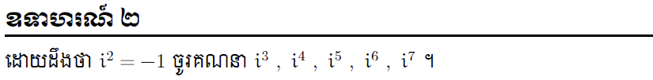
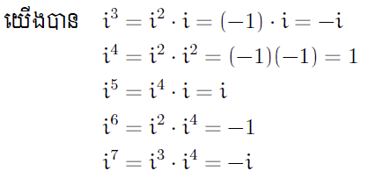
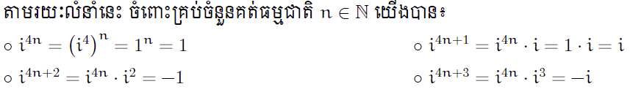
១. ឯកតានិមិត្ត

Slide 14
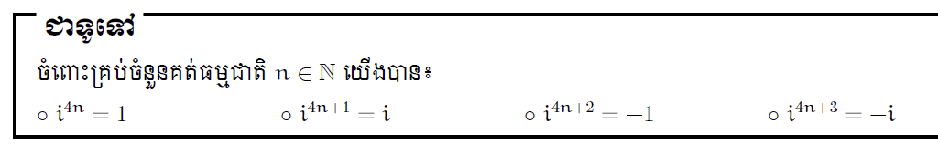
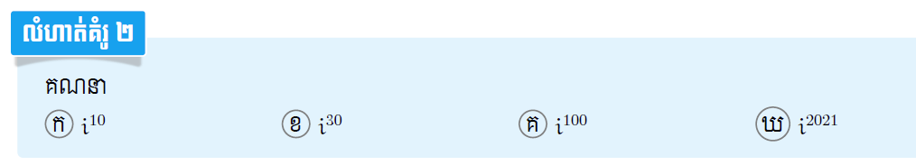
១. ឯកតានិមិត្ត

Slide 15
២. ចំនួនកុំផ្លិចទម្រង់ពីជគណិត
១. ឯកតានិមិត្ត

Slide 16
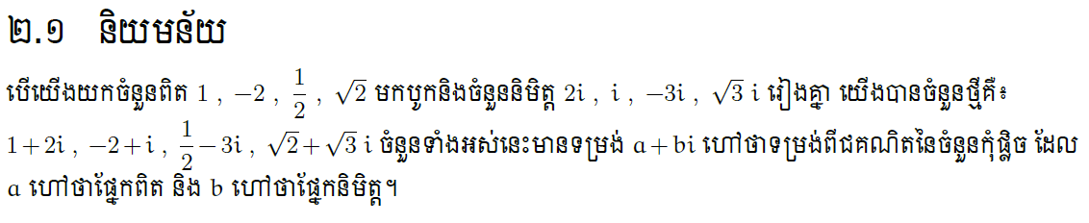
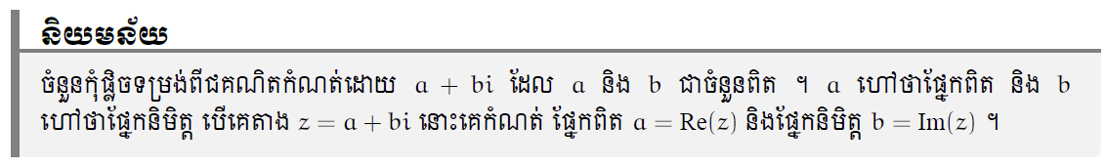
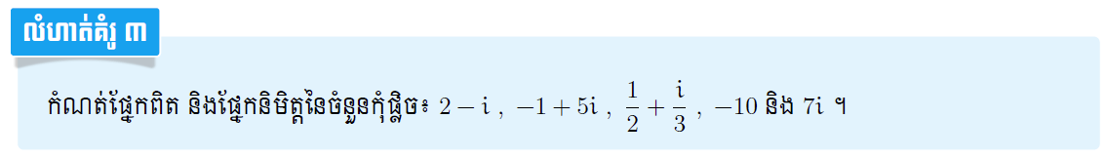
២. ចំនួនកុំផ្លិចទម្រង់ពីជគណិត
១. ឯកតានិមិត្ត

Slide 17
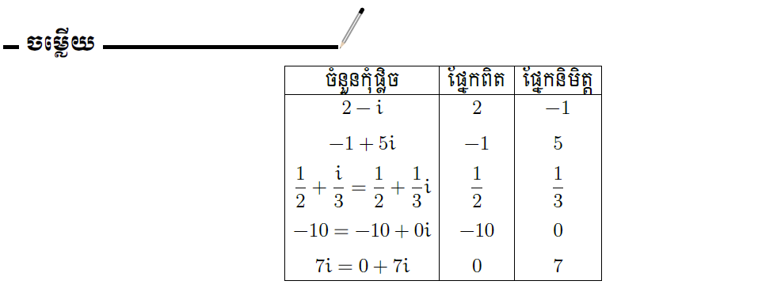
២. ចំនួនកុំផ្លិចទម្រង់ពីជគណិត

Slide 18
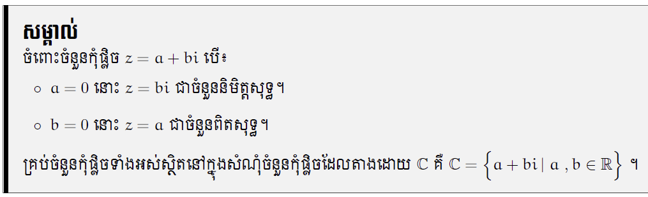
២. ចំនួនកុំផ្លិចទម្រង់ពីជគណិត

Slide 19
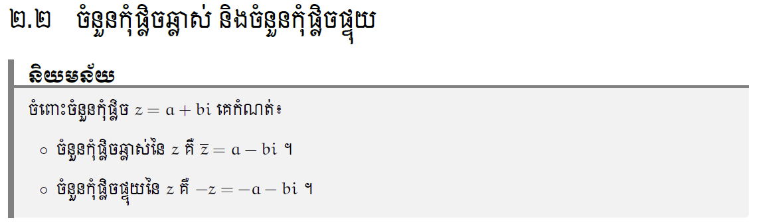
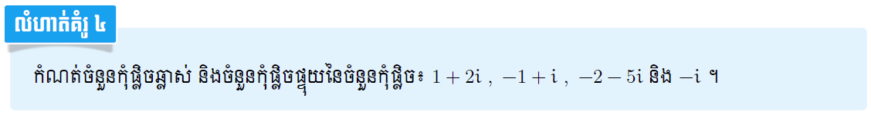
២. ចំនួនកុំផ្លិចទម្រង់ពីជគណិត

Slide 20
២. ចំនួនកុំផ្លិចទម្រង់ពីជគណិត

Slide 21
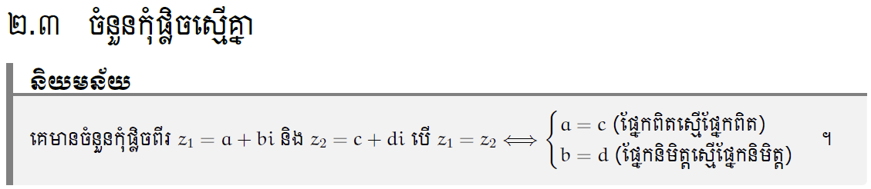
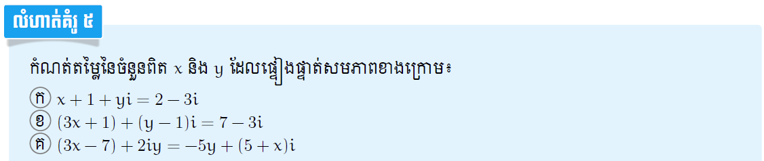
២. ចំនួនកុំផ្លិចទម្រង់ពីជគណិត

Slide 22
២. ចំនួនកុំផ្លិចទម្រង់ពីជគណិត
លំហាត់
លំហាត់ទី១៖ គណនា ។
លំហាត់ទី២៖ កំណត់ផ្នែកពិត និងនិមិត្តនៃចំនួនកុំផ្លិចខាងក្រោម៖
លំហាត់ទី៣៖ កំណត់ចំនួនកុំផ្លិចឆ្លាស់ និងផ្ទុយនៃចំនួនកុំផ្លិចខាងក្រោម៖
លំហាត់ទី៤៖ កំណត់ចំនួនពិត x និង y ដែលផ្ទៀងផ្ទាត់សមភាពខាងក្រោម៖

Slide 23
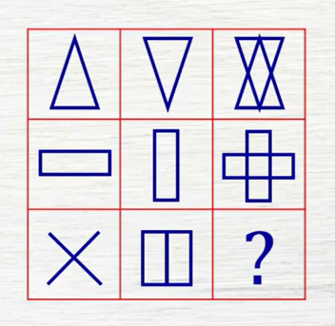
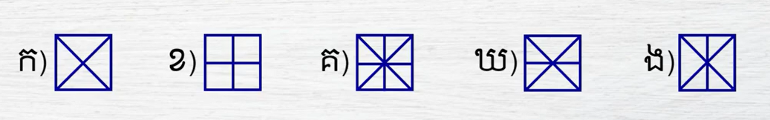

Slide 24
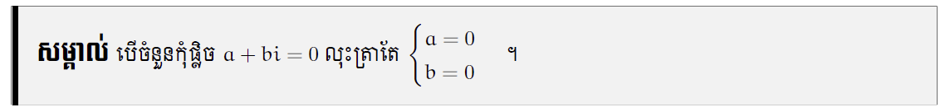
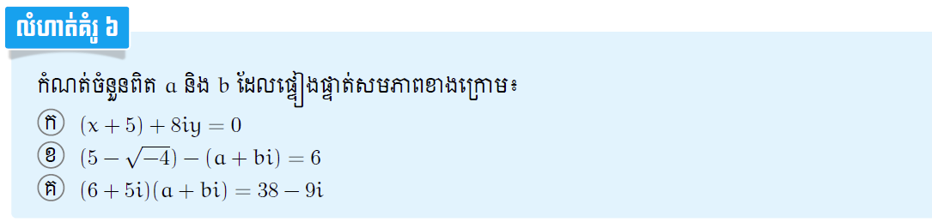
៣. ប្រមាណវិធីលើចំនួនកុំផ្លិច
២. ចំនួនកុំផ្លិចទម្រង់ពីជគណិត

Slide 25
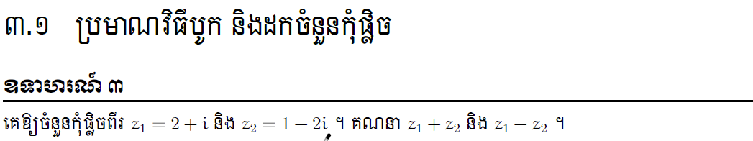
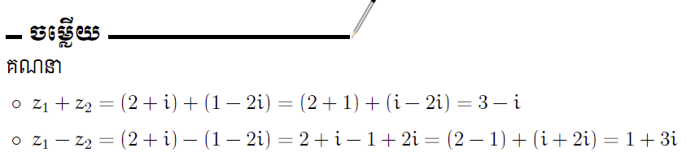
៣. ប្រមាណវិធីលើចំនួនកុំផ្លិច
២. ចំនួនកុំផ្លិចទម្រង់ពីជគណិត

Slide 26
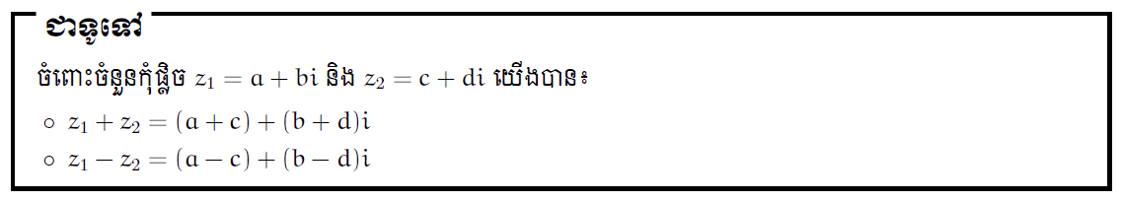
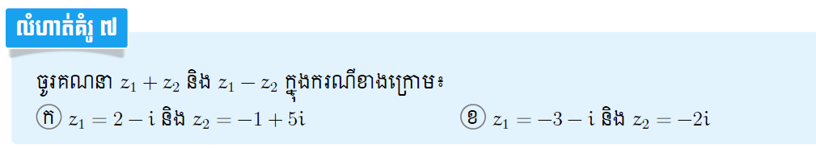
៣. ប្រមាណវិធីលើចំនួនកុំផ្លិច

Slide 27
៣. ប្រមាណវិធីលើចំនួនកុំផ្លិច

Slide 28
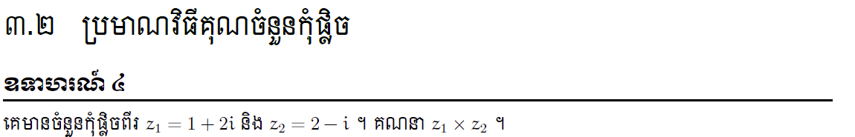
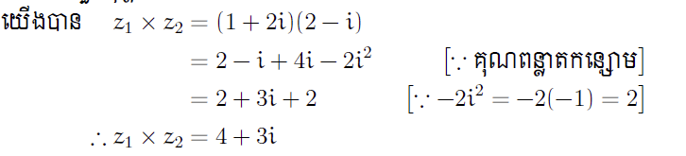
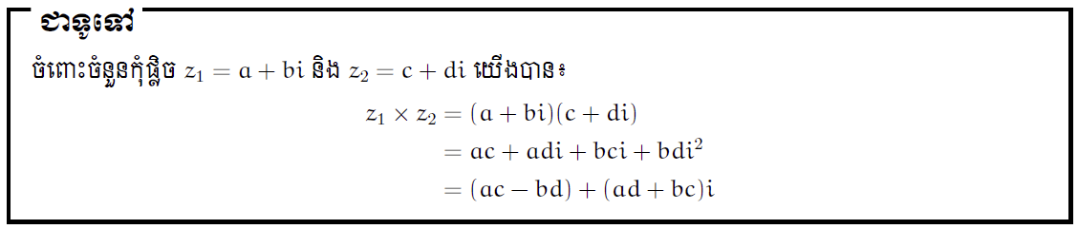
៣. ប្រមាណវិធីលើចំនួនកុំផ្លិច

Slide 29
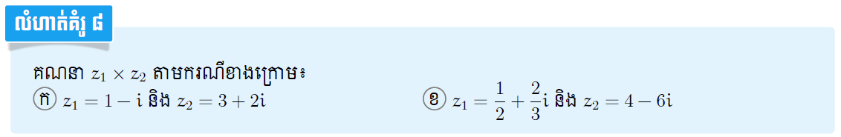
៣. ប្រមាណវិធីលើចំនួនកុំផ្លិច

Slide 30
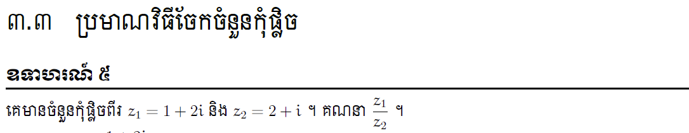
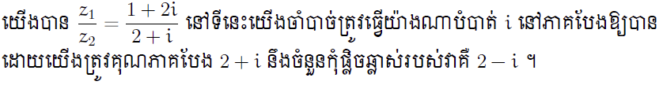
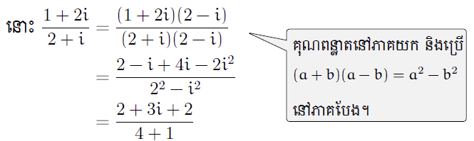
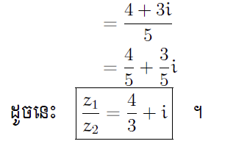
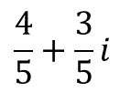
៣. ប្រមាណវិធីលើចំនួនកុំផ្លិច
$$\frac{4}{5}+\frac{3}{5}i$$

Slide 31
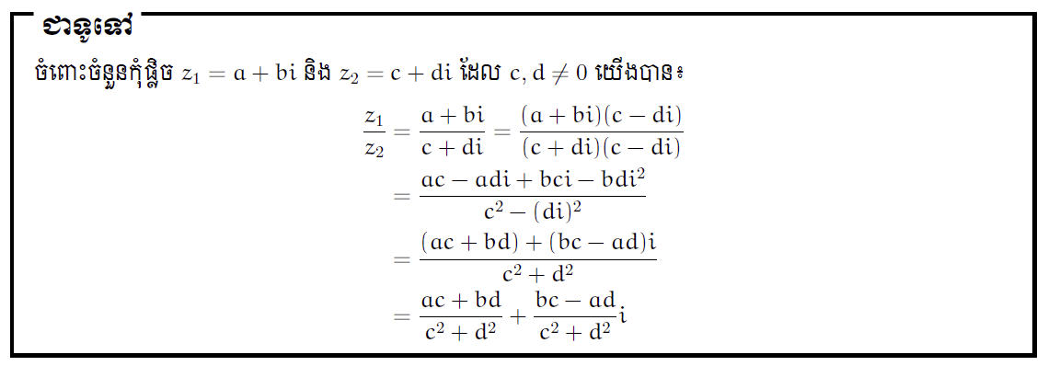
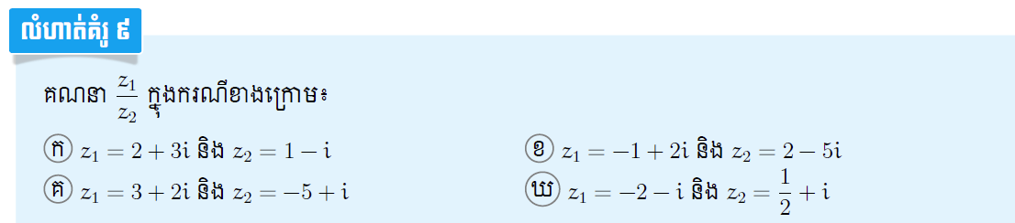
៣. ប្រមាណវិធីលើចំនួនកុំផ្លិច

Slide 32
៣. ប្រមាណវិធីលើចំនួនកុំផ្លិច

Slide 33
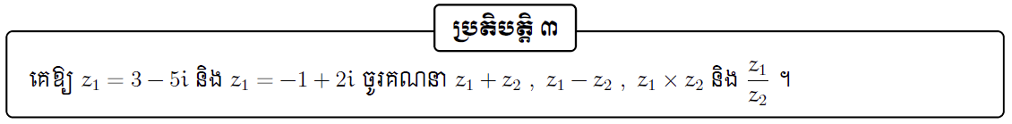
៣. ប្រមាណវិធីលើចំនួនកុំផ្លិច

Slide 34
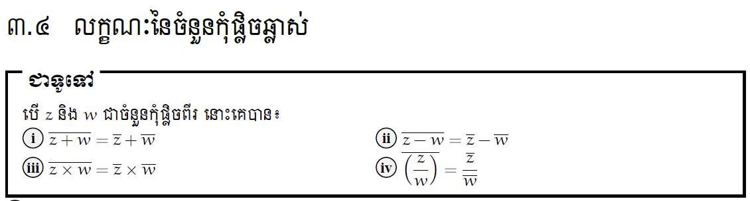
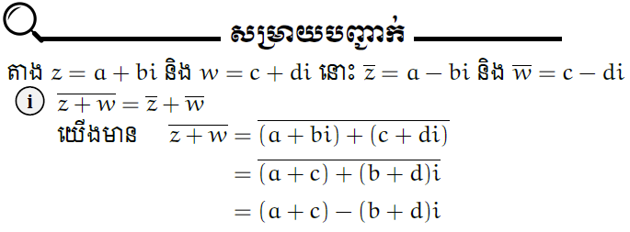
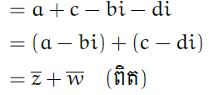
៤. ចំនួនកុំផ្លិចក្នុងប្លង់កុំផ្លិច
៣. ប្រមាណវិធីលើចំនួនកុំផ្លិច

Slide 35
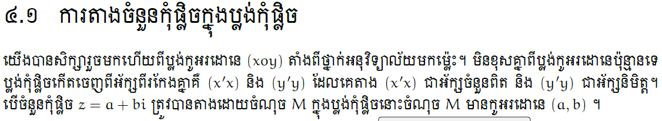
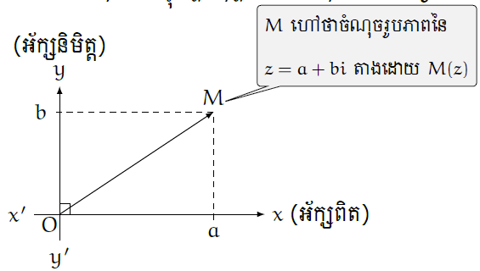

៤. ចំនួនកុំផ្លិចក្នុងប្លង់កុំផ្លិច
៣. ប្រមាណវិធីលើចំនួនកុំផ្លិច

Slide 36
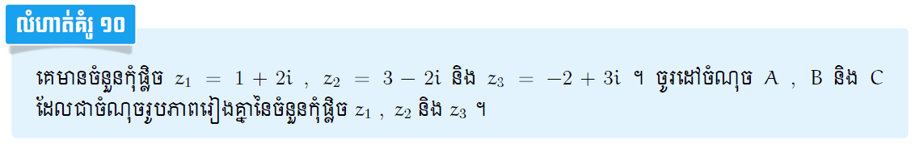
៤. ចំនួនកុំផ្លិចក្នុងប្លង់កុំផ្លិច

